Slide 1




Trường Đại học Công nghệ Thông tin – Đại học Quốc gia Tp. Hồ Chí Minh
Phòng thí nghiệm An toàn thông tin
BÁO CÁO CUỐI KÌ
CK15 - GROUP 8
Phòng thí nghiệm An toàn thông tin (InSecLab)
Trường ĐH Công nghệ Thông Tin, ĐHQG Tp. HCM
Phương pháp phát hiện và phân loại DGA Botnet dựa trên Học máy

Slide 2
Nội dung báo cáo
Phần I: GIỚI THIỆU
Phần II: PHƯƠNG PHÁP ĐỀ XUẤT
Phần III: THỰC NGHIỆM
Phần IV: TÀI LIỆU THAM KHẢO

Slide 3
PHẦN I: GIỚI THIỆU
Botnet là một mối đe dọa thường trực trên Internet. Chúng liên tục phát triển, cải tiến mã nguồn, đổi mới phương thức lây nhiễm và khả năng phá hoại ngày càng lớn.
Mục tiêu: đề xuất mô hình học sâu mới trên nền tảng kế thừa mạng LSTM để phát hiện và phân loại DGA Botnet. Trong đó, trọng tâm chính là bài toán phân loại DGA Botnet với mục tiêu nâng cao đáng kể độ chính xác so với các giải pháp trước đó.
Notes:
Botnet là một mối đe dọa thường trực trên Internet [1]. Chúng liên tục phát triển, cải tiến mã nguồn, đổi mới phương thức lây nhiễm và khả năng phá hoại ngày càng lớn. Các hệ thông thông tin khi triển khai trên Internet luôn phải đối mặt với nguy cơ bị tấn công bởi Botnet, mang đến những thiệt hại rất lớn về kinh tế, danh tiếng, dịch vụ và thậm chí cả ảnh hưởng chính trị.

Slide 4
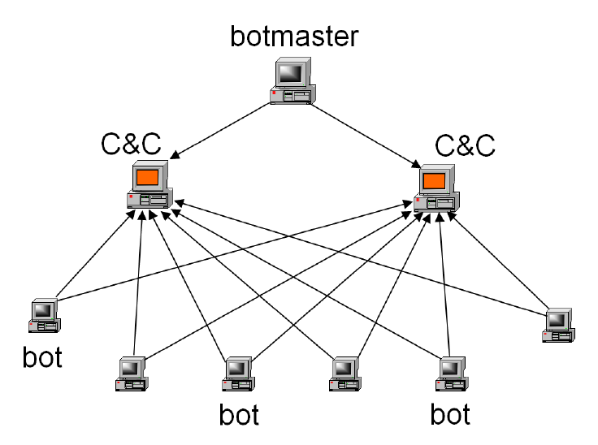
PHẦN I: CƠ SỞ LÝ THUYẾT
BOTNET LÀ GÌ?
Hình 1: Kiến trúc điển hình của một botnet.
Notes:
Botnet là một “mạng gồm rất nhiều máy tính bị xâm nhập và có thể bị kẻ tấn công điều khiển từ xa”.

Slide 5
PHẦN I: CƠ SỞ LÝ THUYẾT
Một dạng Botnet được triển khai theo mô hình Client-Server. Trong đó, các Bot đóng vai trò là Client sẽ liên kết trở lại máy chủ C&C - đóng vai trò là Server - thông qua các tên miền DNS được sinh một cách tự động và được thống nhất trước đó.
DGA BOTNET
Notes:
Các thuật toán sinh tên miền được thiết kế để cố gắng sinh ra các tên miền có thể qua mặt được các hệ thống bảo mật.

Slide 6
Nội dung báo cáo
Phần I: GIỚI THIỆU
Phần II: PHƯƠNG PHÁP ĐỀ XUẤT
Phần III: THỰC NGHIỆM
Phần IV: TÀI LIỆU THAM KHẢO

Slide 7
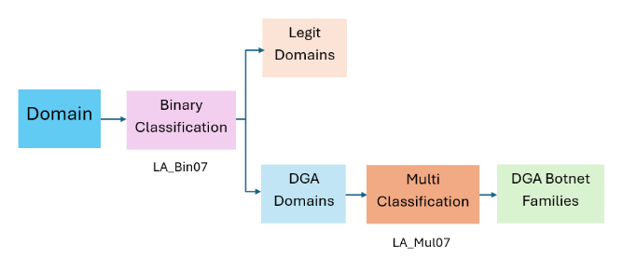
PHẦN II: PHƯƠNG PHÁP ĐỀ XUẤT
Hình 2: Các bước trong việc phát hiện DGA botnet
Notes:
Giải pháp sử dụng hai mô hình LA_Bin07 và LA_Mul07 được thể hiện Trước hết, các tên miền truy vấn sẽ được đưa vào một mô hình phân loại nhị phân đã được huấn luyện, gán nhãn là độc hại hoặc vô hại. Đối với các tên miền vô hại, việc truy cập được phép thường diễn ra trong thực tế. Các tên miền được gán nhãn là độc hại sau đó được thôngqua mô hình phân loại đa lớp để xác định chính xác họ tên của các botnet DGA của chúng.

Slide 8
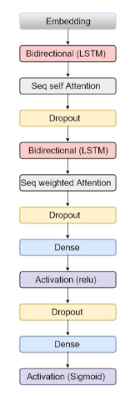
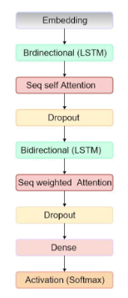
PHẦN II: PHƯƠNG PHÁP ĐỀ XUẤT
Hình 3: Mô hình LA_BIN07
Hình 4: Mô hình LA_MUL07
Notes:
Giảm bớt công việc
Dropout: giảm parameter
avoid losing too much information, important
This is especially significant when the number of classes to be classified is extensive, leading to the distinction between classes that can be blurred if the parameters to distinguish them are in- complete.
Self-Attention chú ý đến các tính năng dựa trên cơ chế tự chú ý

Slide 9
Nội dung báo cáo
Phần I: GIỚI THIỆU
Phần II: PHƯƠNG PHÁP ĐỀ XUẤT
Phần III: THỰC NGHIỆM
Phần IV: TÀI LIỆU THAM KHẢO

Slide 10
PHẦN III: THỰC NGHIỆM
Mô hình được đánh giá trên Google Colab, môi trường Linux, sử dụng GPU NVIDIA Tesla T4, những thư viện được tích hợp sẵn trên môi trường Google Colab và tải thêm thư viện keras-self-attention.
Chuẩn bị dataset
Tiền xử lý dữ liệu
Thiết kế mô hình
Huấn luyện mô hình
Đánh giá hiệu suất mô hình
Xây dựng demo
Hình 5: Các bước thực hiện
Notes:
Tần suất các byte

Slide 11
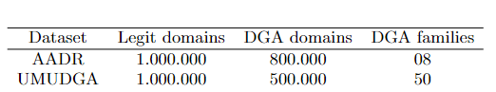
PHẦN III: THỰC NGHIỆM
Chuẩn bị Dataset
Hình 6: Mô tả tập dataset
https://data.mendeley.com/datasets/y8ph45msv8/1?fbclid=IwZXh0bgNhZW0CMTAAAR37MXS7a9HHupqHJP6NLnuFhax32aj_1l-vNX-IDKHh9WkTpPWG5WjiDnY_aem_ARHDO8GFkvMd81VNb_t__ADD0zwrL7aIlSppgg9C1Yv1Vln9Ids71uOCQnrCy8kmkYrKW2ZVsaX7KqsiZc6r36Rf
https://github.com/andrewaeva/DGA/
Notes:
Thu thập tập dữ liệu UMUDGA, AADR, đóng vai trò là dữ liệu huấn luyện cho các mô hình. Tập dữ liệu này nên bao gồm các ví dụ đã được gán nhãn của tên miền cùng với phân loại tương ứng (benign hoặc thuộc về một họ botnet cụ thể).
Sử dụng 02 bộ dữ liệu trên để đánh giá vì chúng đáp ứng đầy đủ các tính chất sau: • Tính nguyên bản: Các bộ dữ liệu này bao gồm các miền lành tính và độc hại ở dạng ban đầu và dữ liệu cũng đã được dán nhãn, phù hợp làm đầu vào cho các vấn đề nghiên cứu. • Dễ so sánh: Bốn bộ dữ liệu đã được các nhà nghiên cứu khác sử dụng để đánh giá trong các nghiên cứu trước đây của họ. Thật thuận tiện cho việc so sánh giữa kết quả của chúng tôi và kết quả trước đó. • Tính công khai: Các bộ dữ liệu này được cung cấp công khai trên Internet, dễ dàng truy cập và thuận tiện cho các nhà nghiên cứu.

Slide 12
PHẦN III: THỰC NGHIỆM
Tiền xử lý dữ liệu
Mã hóa nhãn lớp: đối với phân loại nhị phân: 0 (cho ’legit’) và 1 (cho các lớp DGA khác). Phân loại đa lớp có n nhãn được đánh số, tương ứng với các nhãn của các họ botnet được phát hiện.
Sử dụng Tokenizer để chuyển các tên miền thành các chuỗi số dựa trên ký tự; lấp đầy các chuỗi để có độ dài đồng nhất.

Slide 13
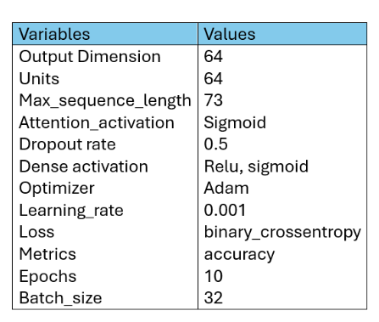
PHẦN III: THỰC NGHIỆM
Thiết kế mô hình
Hình 3: Mô hình LA_BIN07

Slide 14
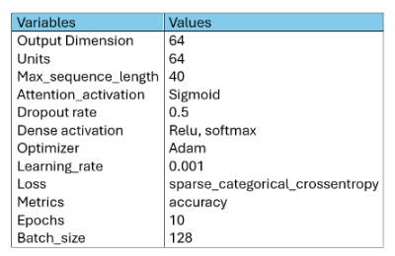
PHẦN III: THỰC NGHIỆM
Thiết kế mô hình
Hình 4: Mô hình LA_MUL07

Slide 15
PHẦN III: THỰC NGHIỆM
Huấn luyện mô hình
Chia dữ liệu thành tập huấn luyện và tập kiểm tra với tỷ lệ 80-20

Slide 16
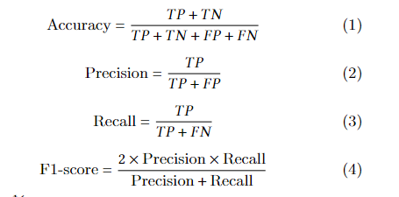
PHẦN III: THỰC NGHIỆM
Đánh giá hiệu suất
Tiêu chí đánh giá
Đối với phân loại nhị phân
Notes:
Trong bài toán phân loại đa lớp, chúng tôi tiếp tục đánh giá Micro-average và Macro-average của Precision và Recall. Micro-average tính toán tổng số lần dự đoán chính xác trên tất cả các lớp và chia cho tổng số dự đoán trên tất cả các lớp, trong khi Macro-average tính trung bình của Precision và Recall cho mỗi lớp riêng lẻ. Micro-average giúp hiển thị hiệu suất tổng thể của mô hình, trong khi Macro-average giúp đánh giá khả n ̆𝑎ng dự đoán của mô hình trên mỗi lớp một cách công bằng. Điều này giúp nhìn nhận được hiệu suất tổng thể của mô hình thay vì chỉ nhìn vào từng lớp cụ thể. Các giá trị này được tính bằng các công thức sau:

Slide 17
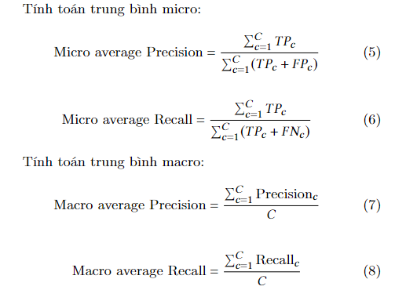
PHẦN III: THỰC NGHIỆM
Đánh giá hiệu suất
Tiêu chí đánh giá
Đối với phân loại đa lớp
Notes:
Trong bài toán phân loại đa lớp, chúng tôi tiếp tục đánh giá Micro-average và Macro-average của Precision và Recall. Micro-average tính toán tổng số lần dự đoán chính xác trên tất cả các lớp và chia cho tổng số dự đoán trên tất cả các lớp, trong khi Macro-average tính trung bình của Precision và Recall cho mỗi lớp riêng lẻ. Micro-average giúp hiển thị hiệu suất tổng thể của mô hình, trong khi Macro-average giúp đánh giá khả n ̆𝑎ng dự đoán của mô hình trên mỗi lớp một cách công bằng. Điều này giúp nhìn nhận được hiệu suất tổng thể của mô hình thay vì chỉ nhìn vào từng lớp cụ thể. Các giá trị này được tính bằng các công thức sau:

Slide 18
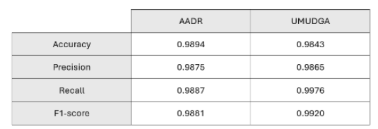
PHẦN III: THỰC NGHIỆM
Đánh giá hiệu suất
Kết quả
Hình 7: Bảng so sánh kết quả của LA_Bin07 trên AADR, UMUDGA
Notes:
Labin07 có hiệu suất cáo trên cả 2 tập data

Slide 19
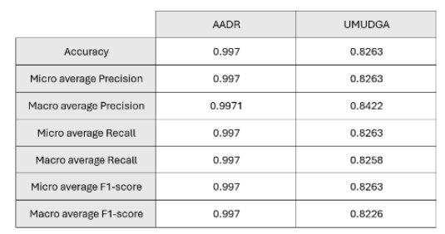
PHẦN III: THỰC NGHIỆM
Đánh giá hiệu suất
Kết quả
Hình 8: Bảng so sánh kết quả của LA_Mul07 trên AADR, UMUDGA
Notes:
Bảng kết quả trong hình 11 cho thấy AADR và UMUDGA đều là những mô hình phân loại hiệu quả. Tuy nhiên, AADR có độ chính xác cao hơn UMUDGA đạt 99,7% so với 82,63%. Điều này cho thấy AADR có khả năng phân loại chính xác các trường hợp hơn UMUDGA.

Slide 20
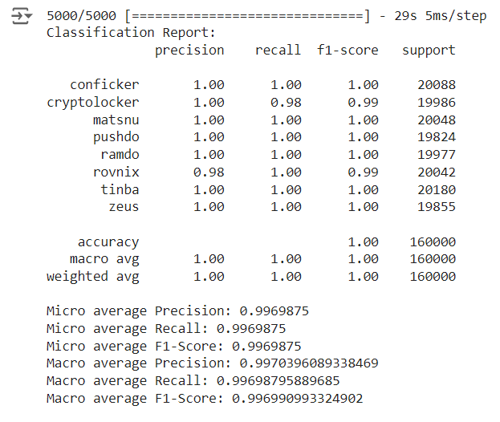
PHẦN III: THỰC NGHIỆM
Đánh giá hiệu suất
Đánh giá trên tập dataset AADR
Hình 9: Kết quả phân loại trên AADR của LA_Mul07
Notes:
Mô hình đề xuất LA_Mul07 có kết quả thí nghiệm rất cao trên tập dữ liệu AADR, tiệm cận mức độ hoàn toàn chính xác với tỷ lệ chính xác tổng thể đạt 99,70%. Trong số tám gia đình botnet DGA được xem xét, 06 gia đình botnet DGA đã được phát hiện chính xác với Precision, Recall và F1-score đều đạt 1.00

Slide 21
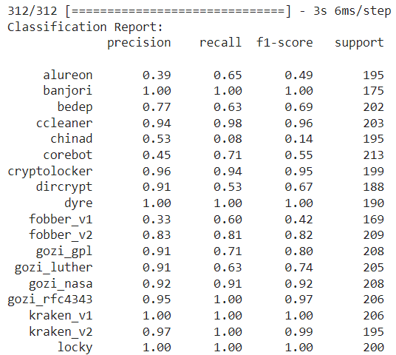
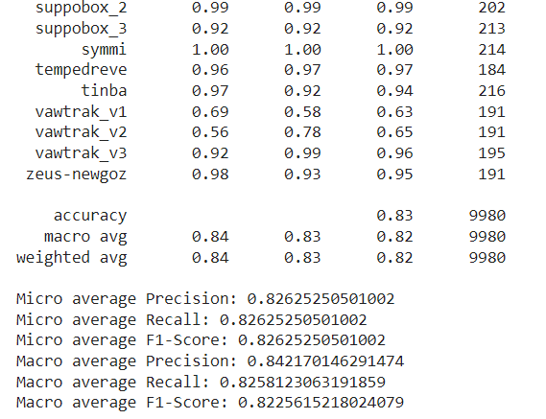
PHẦN III: THỰC NGHIỆM
Đánh giá hiệu suất
Đánh giá trên tập dataset UMUDGA
Hình 10: Kết quả phân loại trên UMUDGA của LA_Mul07
Notes:
mô hình LA_Mul07 đề xuất có độ chính xác cao trong việc phân loại các họ botnet DGA, ngay cả trong trường hợp có một số lượng lớn các họ botnet DGA, với độ chính xác trung bình là 83%. Hầu hết các lớp có thể phân loại chính xác, ngoại trừ một số lớp có tỷ lệ tương đối thấp, như alureon. Vấn đề này có thể được giải quyết bằng cách tách riêng và huấn luyện các lớp này riêng biệt. Nói chung, với việc phân loại 50 lớp của tập dữ liệu UMUDGA, mô hình đề xuất cho kết quả rất khả quan. Hình 13: Kết quả phân loại trên UMUDGA của LA_Mul07 5.5 Đánh giá với các nghiên cứu liên quan Bộ dữ liệu UMUDGA được xây dựng bởi Zago và cộng sự, 2020 [ZPP20a] tại Đại học Murcia, Tây Ban Nha. Bộ dữ liệu này có thể được coi là bộ dữ liệu mới và đầy đủ nhất về các botnet DGA, bao gồm 50 gia đình botnet DGA được tổng hợp và phân loại. Trong [ZPP20b], các mô hình học máy bao gồm AdaBoost (AB), Mạng nơ-ron (NN), Random Forest (RF), Support Vector Machine (SVM), Decision Tree (DT), và K-Nearest Neighbour (kNN) được sử dụng để giải quyết vấn đề phân loại nhị phân và phân loại đa lớp như đã đề cập. Chúng tôi so sánh và đánh giá mô hình LSTM_07 với LA_Bin07 và LA_Mul07, với tham số được đề cập trong nghiên cứu. Hình 14: So sánh bộ phân loại LA_Bin07 với các thuật toán học máy trên bộ dữ liệu AADR 7

Slide 22
PHẦN III: THỰC NGHIỆM
Đánh giá hiệu suất
Đánh giá với các mô hình khác
Zago, M., Pérez, M.Gil, Martínez Pérez, G., 2020b. UMUDGA: a dataset for profiling DGA-based botnet. Comput. Secur. 92.

Slide 23
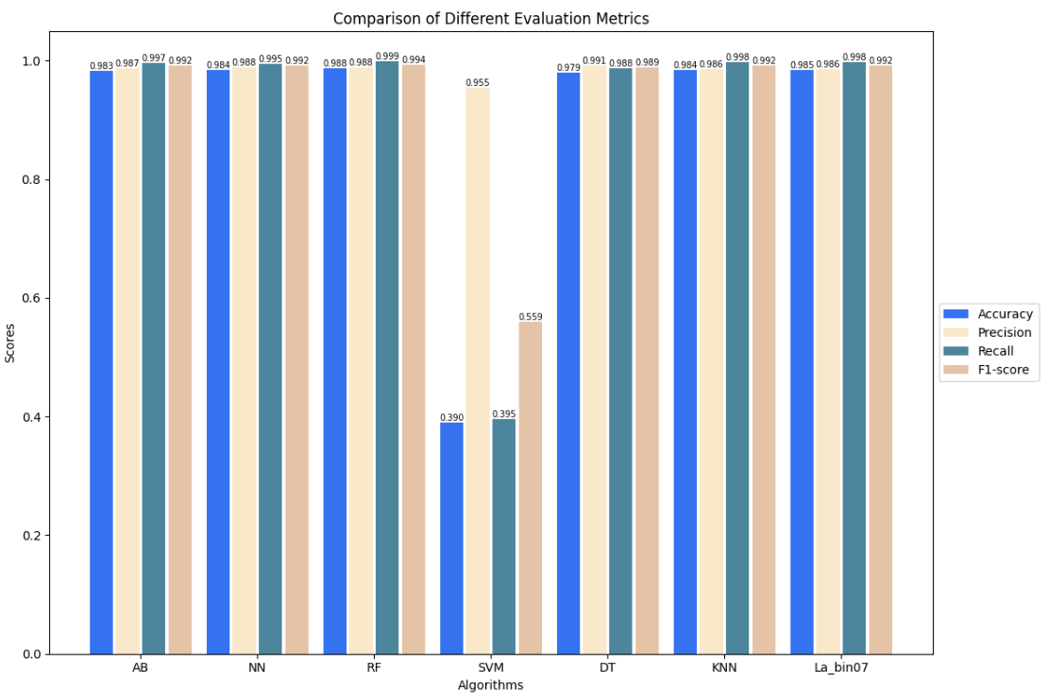
PHẦN III: THỰC NGHIỆM
Đánh giá hiệu suất
Đánh giá với các mô hình khác
Hình 11: So sánh LA_Bin07 với các thuật toán khác trên bộ dữ liệu UMUDGA

Slide 24
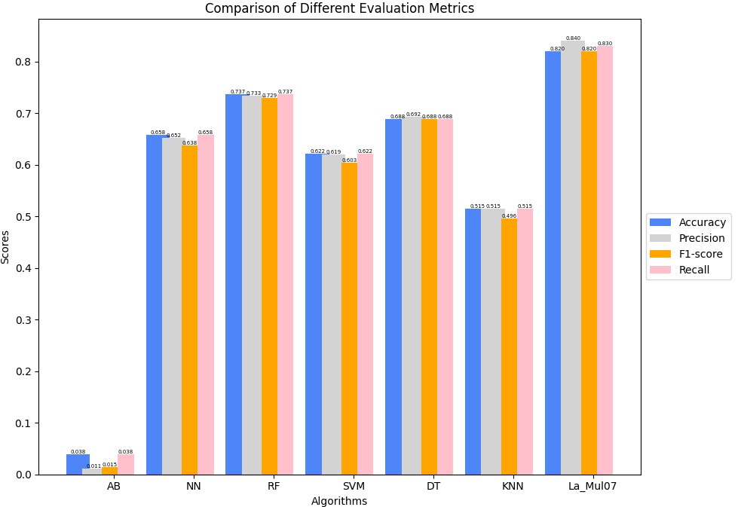
PHẦN III: THỰC NGHIỆM
Đánh giá hiệu suất
Đánh giá với các mô hình khác
Hình 12: So sánh LA_Mul07 với các thuật toán khác trên bộ dữ liệu UMUDGA

Slide 25
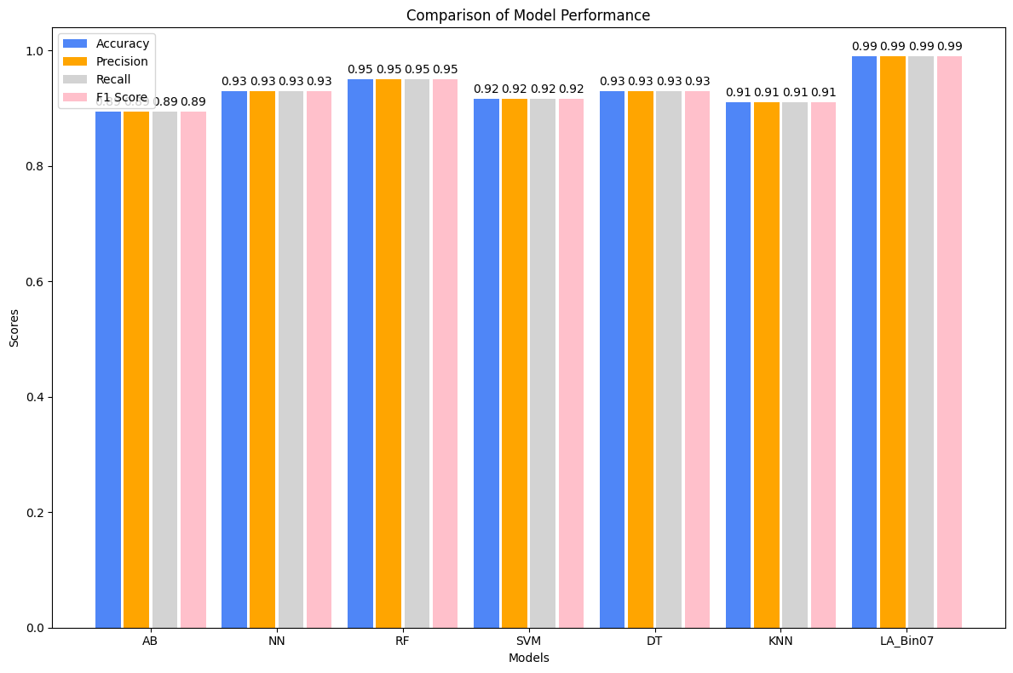
PHẦN III: THỰC NGHIỆM
Đánh giá hiệu suất
Đánh giá với các mô hình khác
Hình 13: So sánh LA_Bin07 với các thuật toán khác trên bộ dữ liệu AADR

Slide 26
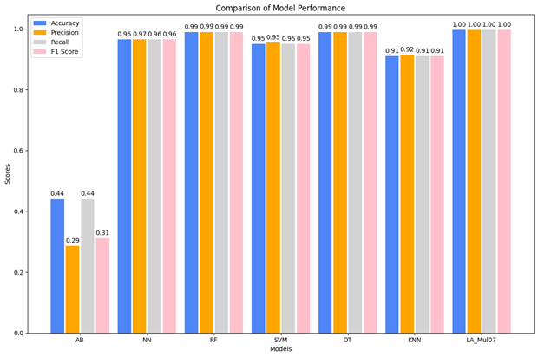
PHẦN III: THỰC NGHIỆM
Đánh giá hiệu suất
Đánh giá với các mô hình khác
Hình 13: So sánh LA_Mul07 với các thuật toán khác trên bộ dữ liệu AADR

Slide 27
Nội dung báo cáo
Phần I: GIỚI THIỆU
Phần II: PHƯƠNG PHÁP ĐỀ XUẤT
Phần III: THỰC NGHIỆM
Phần IV: TÀI LIỆU THAM KHẢO

Slide 28
Phần IV: TÀI LIỆU THAM KHẢO
[HS97] Sepp Hochreiter and J ̈urgen Schmidhuber. “Long short-term memory”. in Neural computation: 9.8 (1997), pages 1735–1780.
[DS14] Ke-Lin Du and M.N.s Swamy. “Recurrent Neural Net- works”. indecember 2014: pages 337–353. ISBN: 978-1-
4471-5570-6. DOI: 10.1007/978-1-4471-5571-3_11.
[Aba16] Andrey Abakumov. DGA Repository. https : / / github.com/andrewaeva/DGA. Accessed: 2024-05-27. 2016.
[ZPP20a] Mattia Zago, Manuel Gil Pérez and Gregorio MartínezPérez. “UMUDGA-University of Murcia Domain Generation Algorithm Dataset”. inMendeley Data: (2020).
[ZPP20b] Mattia Zago, Manuel Gil Pérez and Gregorio MartínezPérez. “UMUDGA: A dataset for profiling DGA-based botnet”. in Computers & Security: 92 (2020), page 101719.
[TLT22] Tong Anh Tuan, Hoang Viet Long and David Taniar. “On detecting and classifying DGA botnets and their families”. inComputers & Security: 113 (2022), page 102549.

Slide 29
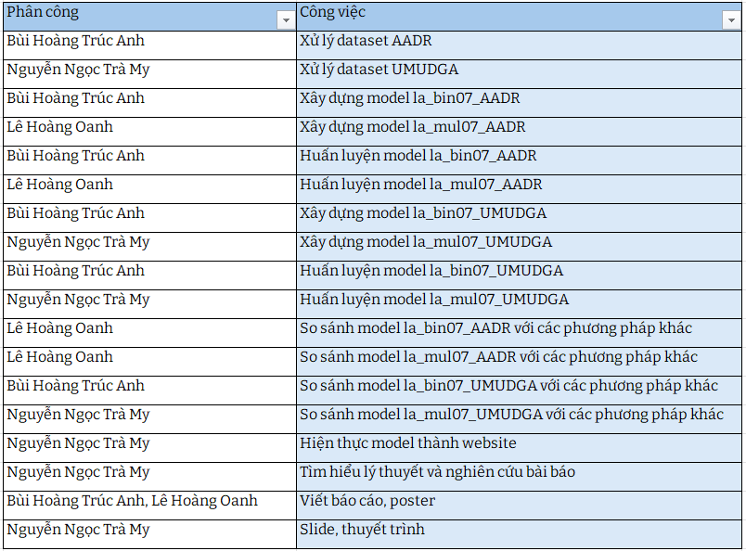
PHÂN CÔNG CÔNG VIỆC
Hình 14: Bảng phân công công việc

Slide 30


Đại Học Quốc Gia TP. HCM
Trường ĐH Công nghệ Thông tin
CẢM ƠN ĐÃ THEO DÕI

Slide 31
Nhóm nghiên cứu InSecLab Phòng Thí nghiệm An toàn thông tin
Email: inseclab@uit.edu.vn
Website: https://inseclab.uit.edu.vn/
Fanpage: https://www.facebook.com/inseclab

